Slide 1
산업 빅데이터 실제 프로젝트
최종발표: 배달음식 데이터 분석 및 예측
2021254014 이충현

Slide 2
배달 데이터 요약
나이, 성별 등 개인정보
주소지정보 (본 프로젝트에서 제외)
주문후기 (본 프로젝트에서 제외)
평가, 중요도 등 평가 데이터
재구매의사

Slide 3
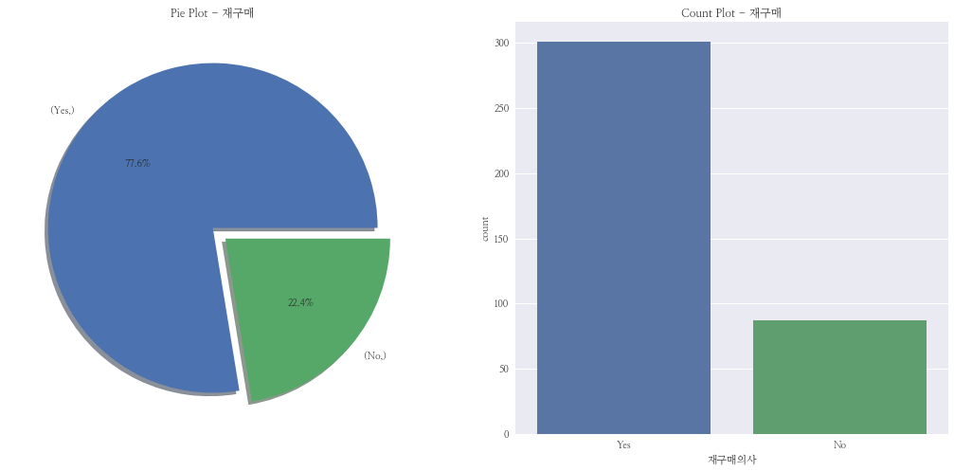
탐색적 데이터 분석 (EDA)

Slide 4
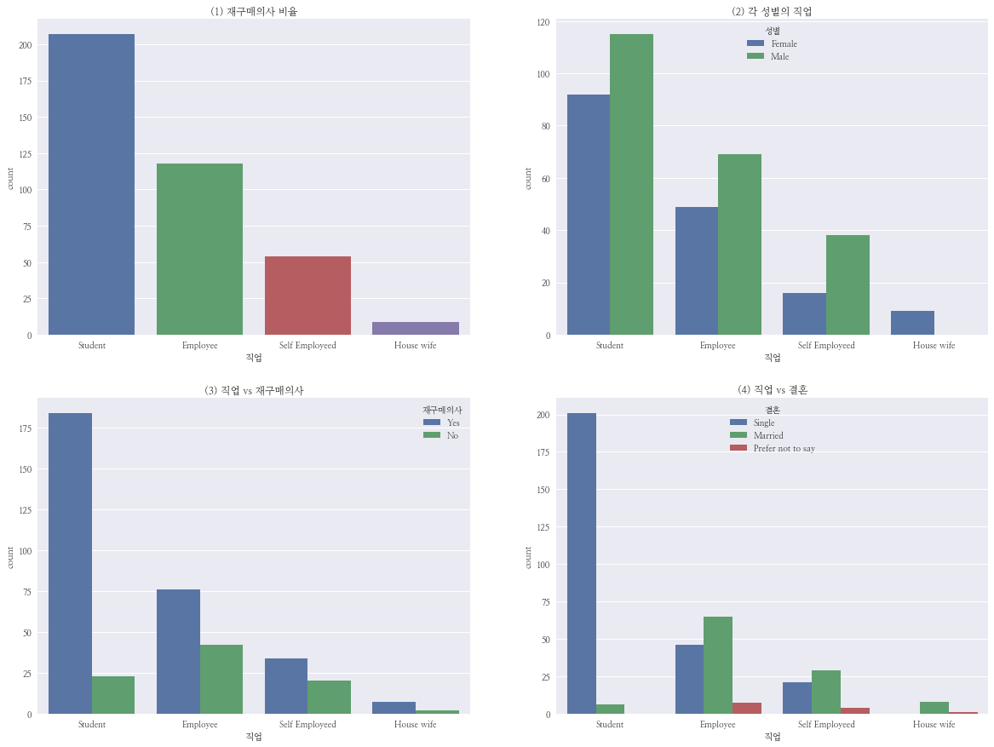
EDA – 질적자료 분석

Slide 5
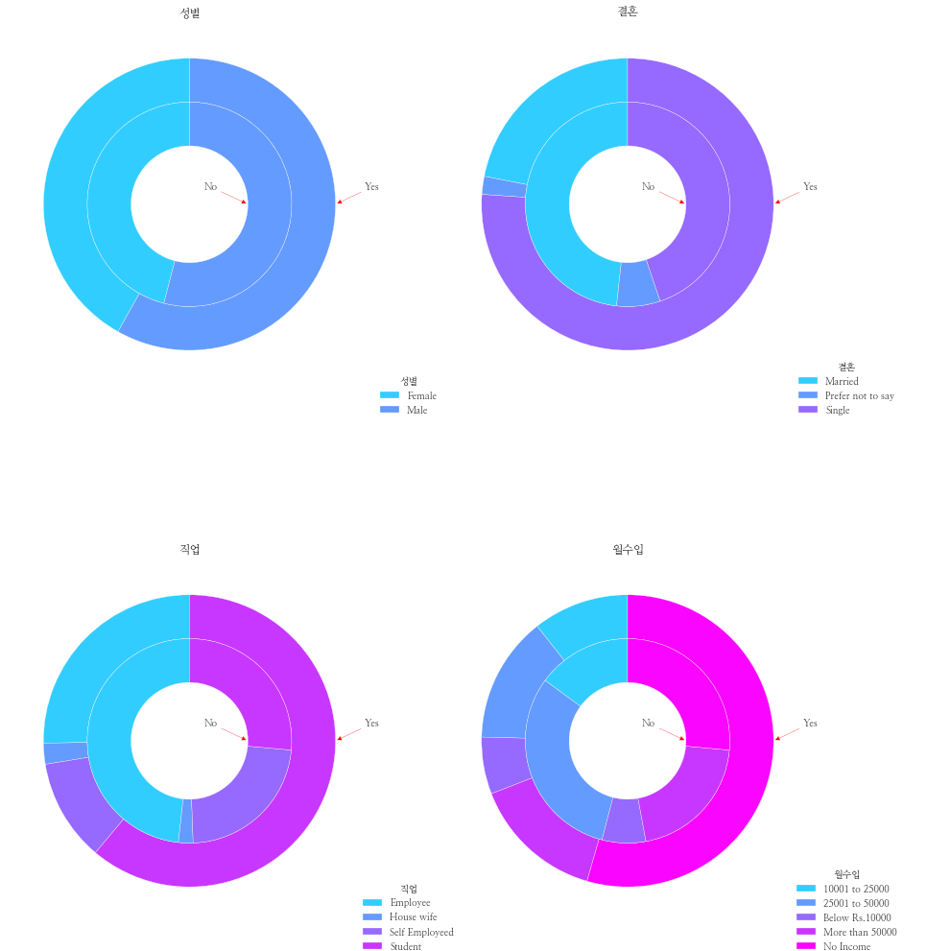
EDA – 질적자료 분석

Slide 6
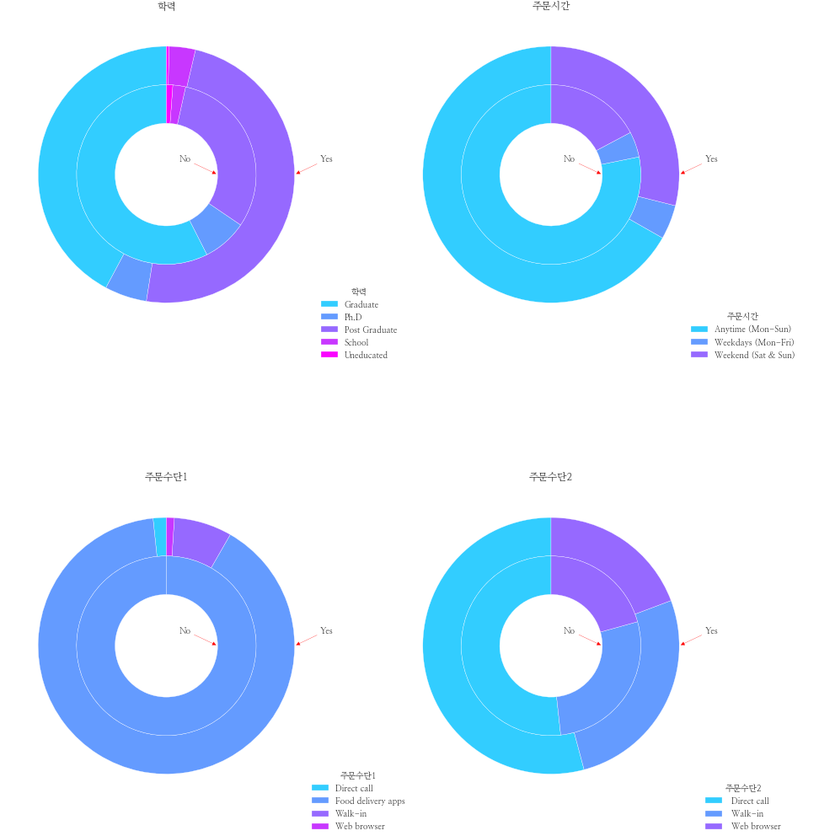
EDA – 질적자료 분석

Slide 7
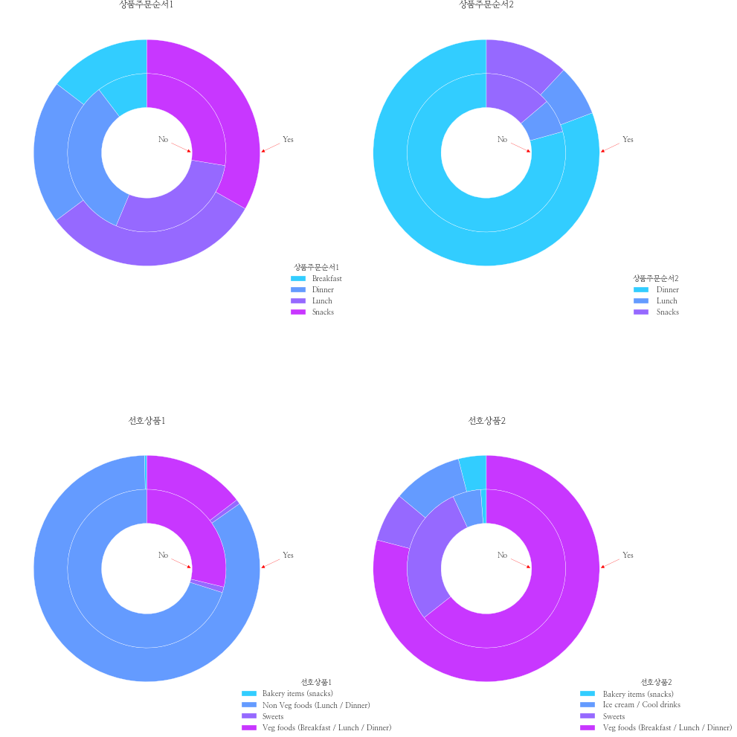
EDA – 질적자료 분석

Slide 8
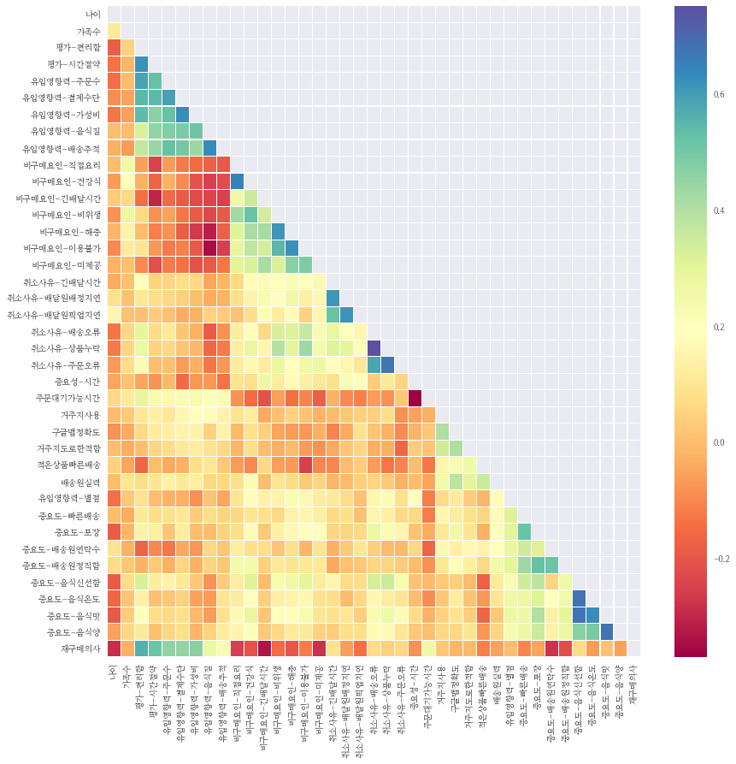
상관분석

Slide 9
상관분석 – 음의 상관관계
재구매의사가 아래에 나열되는 데이터들에 대해 강한 음의 상관관계를 가진다.
나이
비구매요인들 (직접요리, 건강식, 긴배달시간, 비위생, 해충, 이용불가, 미제공)
중요도-배송원연락수
중요도-배송원정직함

Slide 10
상관분석 – 양의 상관관계
그리고, 아래에 나열되는 데이터들과는 강한 양의 상관관계를 가진다.
평가-편리함
평가-시간절약
유입영향력-주문수
유입영향력-결제수단
유입영향력-가성비

Slide 11
상관분석 – 약한 상관관계
다음의 특성들은 비교적 약한 양/음의 상관관계를 가진다.
유입영향력-음식질
유입영향력-배송추적
취소사유-긴배달시간
취소사유-배달원픽업지연
중요성-시간
주문대기가능시간
적은상품빠른배송
중요도-빠른배송
중요도-음식신선함

Slide 12
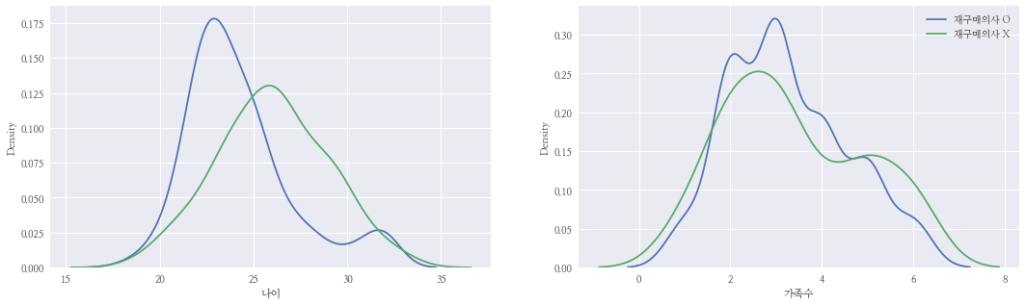
양적자료 분석
나이
가족수

Slide 13
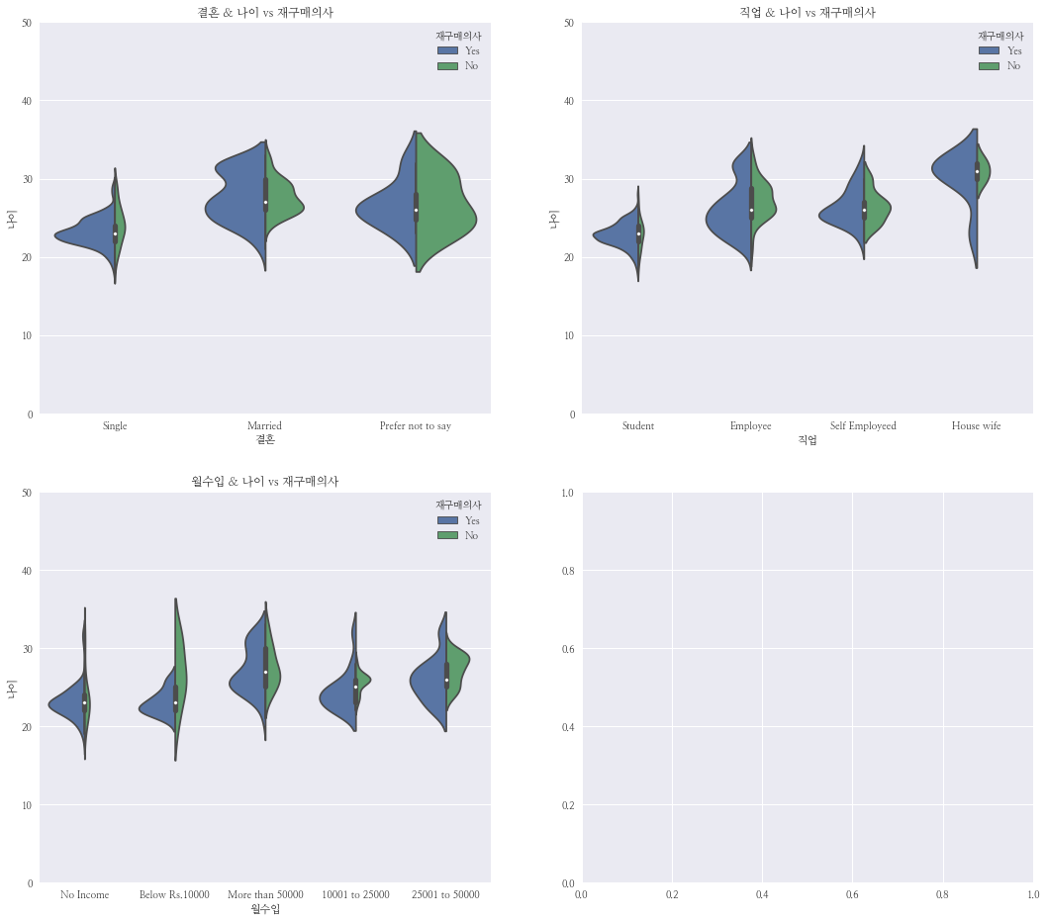
양적/질적자료 동시분석

Slide 14
예측
Logistic Regression
Random Forest Classifier
Decision Tree Classifier
KNN Classifier

Slide 15
예측 – Logistic Regression
precision recall f1-score support
0 0.96 0.77 0.86 31
1 0.92 0.99 0.96 86
accuracy 0.93 117
macro avg 0.94 0.88 0.91 117
weighted avg 0.93 0.93 0.93 117
[[24 7]
[ 1 85]]

Slide 16
예측 – Random Forest Classifier
precision recall f1-score support
0 0.97 0.94 0.95 31
1 0.98 0.99 0.98 86
accuracy 0.97 117
macro avg 0.97 0.96 0.97 117
weighted avg 0.97 0.97 0.97 117
[[29 2]
[ 1 85]]

Slide 17
예측 – Decision Tree Classifier
---------- Depth 6 ----------
Train Sets Score: 0.978
Test Sets Score: 0.932
---------- Depth 7 ----------
Train Sets Score: 0.985
Test Sets Score: 0.915
---------- Depth 8 ----------
Train Sets Score: 0.996
Test Sets Score: 0.957

Slide 18
예측 – KNN Classifier
precision recall f1-score support
0 0.95 0.68 0.79 31
1 0.89 0.99 0.94 86
accuracy 0.91 117
macro avg 0.92 0.83 0.87 117
weighted avg 0.91 0.91 0.90 117
[[21 10]
[ 1 85]]

Slide 19
예측 성능
1. Random Forest
2. Decision Tree
3. Logistic Regression
4. KNN

